Slide 1
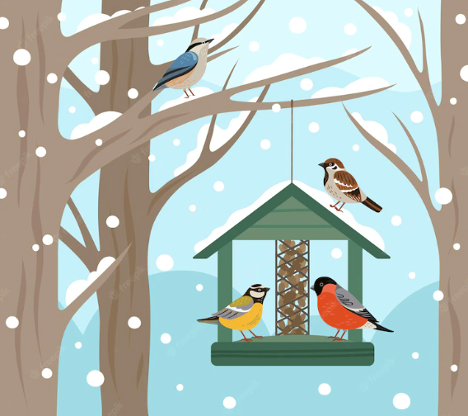
Дидактическая интерактивная игра для дошкольников 2-3 лет «Зимующие птицы»

Slide 2





Условные обозначения
Послушай
Посмотри
Расскажи
Дотронься
Обрати внимание!

Slide 3
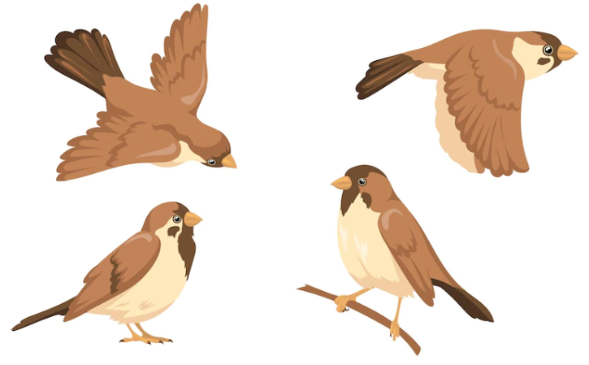




Slide 4
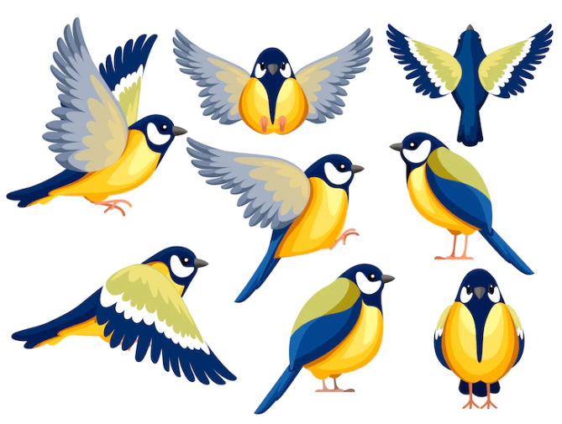


Slide 5
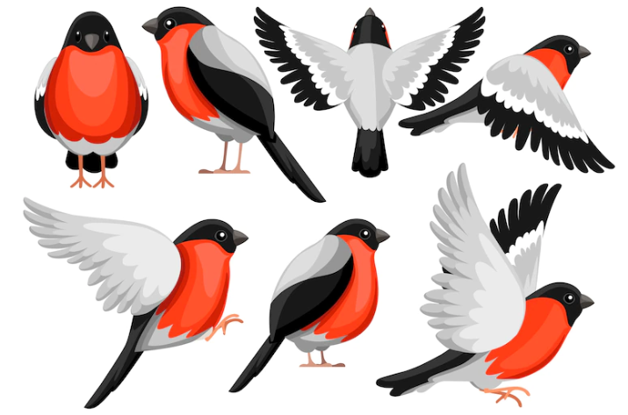

Slide 6

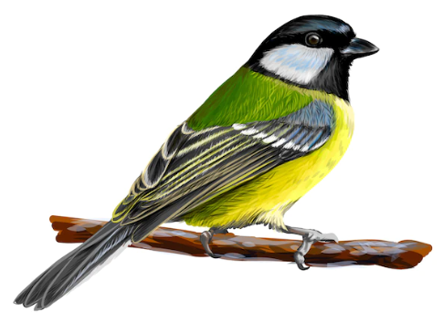



Slide 7
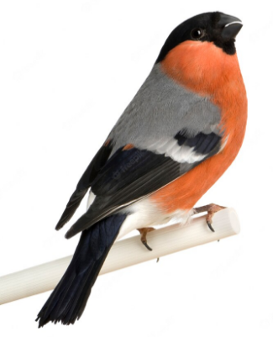

Slide 8
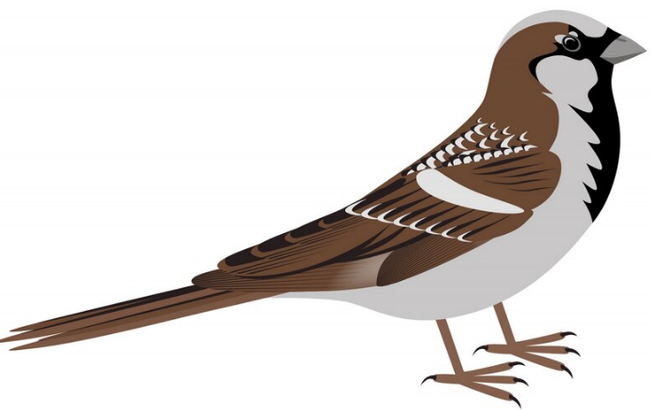

Slide 12

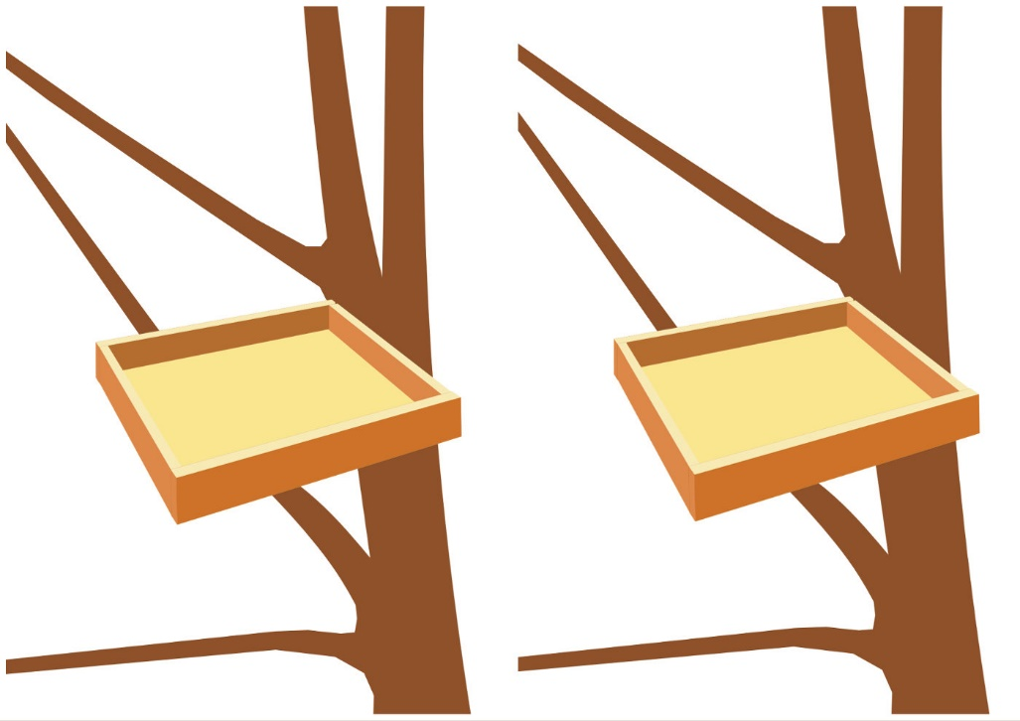











Slide 13
